Slide 1
Продуктивные задания на уроках в начальной школе и их роль в достижении метапредметных и личностных результататов.
Учитель начальных классов
МБОУ СОШ № 3
Маланюк И. А.

Slide 2
«...Развитие личности обучающихся на ос­нове освоения универсальных учебных действий, познания и освоения мира» - так постулирует цель и основной результат современного россий­ского образования ФГОС НОО.

Slide 3
Универсальные учебные действия
ЛИЧНОСТНЫЕ:
МЕТАПРЕДМЕТНЫЕ
ПРЕДМЕТНЫЕ
регулятивные
познавательные
коммуникативные

Slide 4
Регулятивные УУД
Каждый раздел начинается формирования цели и задачи учебной деятельности, что позволяет учащимся узнать, чему конкретно они будут учиться, изучая данный раздел.

Slide 5
Задания для диагностики и формирования регулятивных УУД :
«Преднамеренные ошибки»;
Поиск информации в предложенных источниках;
Взаимоконтроль;
«Ищу ошибки»;
КОНОП (контрольный опрос на определенную проблему).

Slide 6
математика
Задание № 1
В каждой паре найди пример с меньшим ответом и закрась его, в котором он записан.Проверь вычислением.
14-4 18-2
5+4 19-3
Задание № 2
Проверь верны ли равенства?
5+4=7-3 4+1=7-2
Задание № 3
Турнир
На карточке дано ряд столбиков примеров. За 1 мин назвать быстро ответы на примеры. Чем больше правильных ответов, тем выше отметка.

Slide 7
Русский язык
Задание 1.«Преднамеренные ошибки»;
Найдите и выпишите слова среди напечатанных без пробелов букв, исправьте возможные в них ошибки.
3) ВУКПРСАБАКАЖЮТР (собака)
МИДВЕДЬЙФЫУЪЭЮЬ (медведь)
(Умение контроля и коррекции)

Slide 8
Задание 2. На доске заглавные буквы: В Д Е К Т
- Что вы можете сказать об этих буквах? Какая лишняя? Напишите эти буквы, расположив их в алфавитном порядке. (Учащиеся письменно выполняют работу в тетрадях.)
- Подчеркните в своих работах те буквы, которые вы считаете удачно написанными. Расскажите: какие буквы не получились, что не получилось?

Slide 9
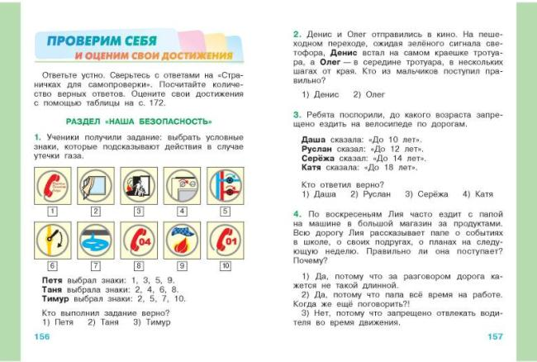
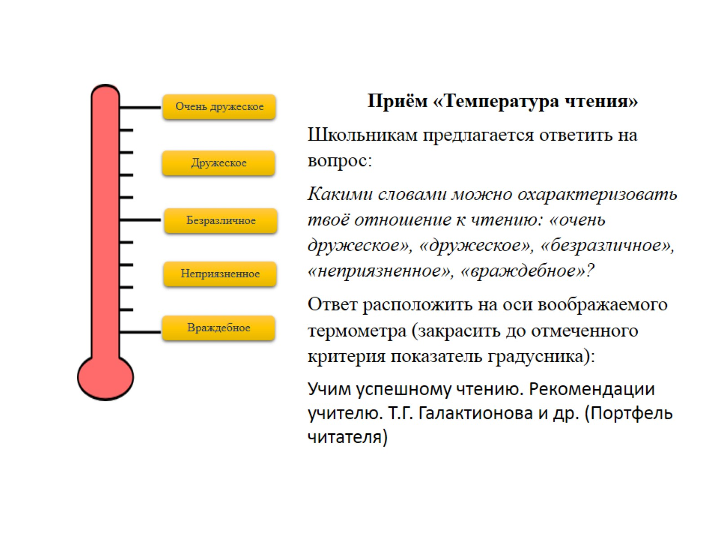
Контрольно-оценочная деятельность

Slide 10
Задания для диагностики и формирования познавательных УУД:
«найди отличия»;
«на что похоже?»;
поиск лишнего;
«лабиринты»;
упорядочивание;
хитроумные решения;
работа со словарями;
моделирование;
технологии критического мышления ( ассоциативный куст, сенкан);
дидактические игры;
проектная деятельность.

Slide 11
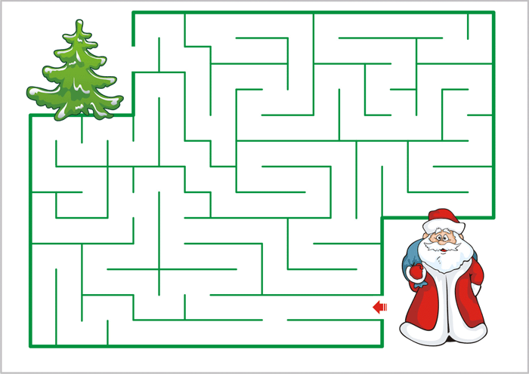
Задание№1
Покажи деду Морозу самый короткий путь.

Slide 12
Задание№2
Вычисли удобным способом.
1+3+5+1
2+3+1+2
Задание № 3
Сравни выражения
13-4 2+9
20-10 10+0

Slide 13
ГЕОМЕТРИЧЕСКИЕ ФИГУРЫ
М.И. Моро и др. «Математика», 2 класс, 1 часть
Notes:
Во втором классе в уроки часто включаются упражнения на различение геометрических фигур: прямая и кривая линии, отрезок прямой, замкнутая и незамкнутая ломаные, различные многоугольники.

Slide 14
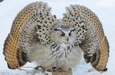
Найди среди букв потерявшееся слово
раслонлуцветокалев

Slide 15
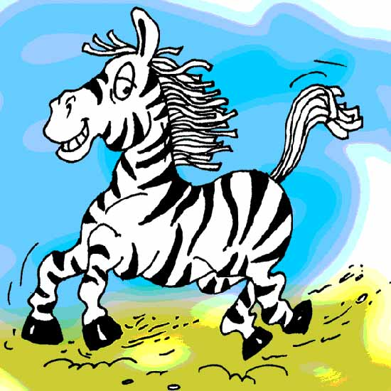
Звуко-буквенный анализ слова:
Зебра - 2слога,
2 гл.,
3 согл.
з
[ з']
е
[ э ]
б
[ б ]
р
[ р ]
а
[ а ]

Slide 16
Проектная деятельность

Slide 17
Задания для диагностики и формирования коммуникативных УУД :
составь задание партнеру;
отзыв на работу товарища;
групповая работа по составлению кроссвордов, плана к тексту, загадок, небылиц;
«отгадай, о ком говорим»;
диалоговое слушание (формулировка вопросов
для обратной связи);
«подготовь рассказ…»,
«опиши устно…», «объясни…»

Slide 20
Спасибо за внимание!

